Slide 1
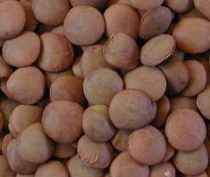
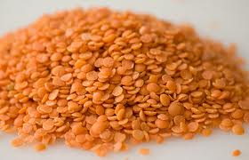
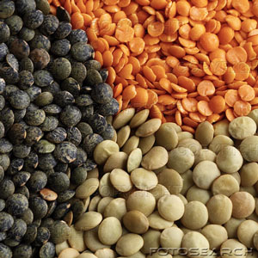
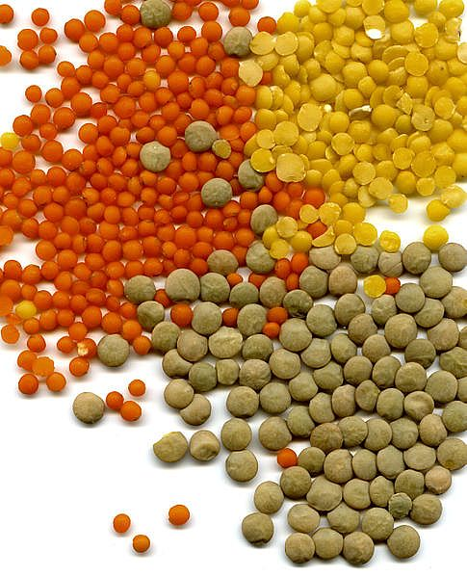
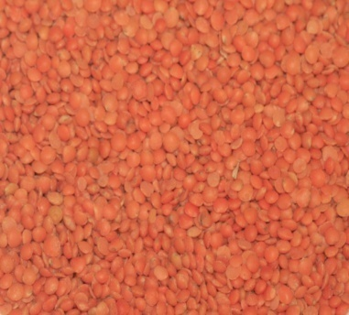
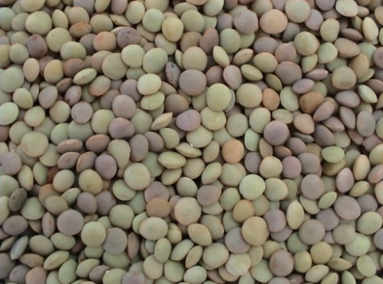
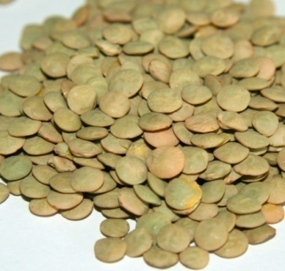
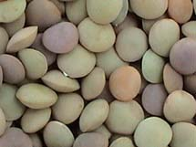
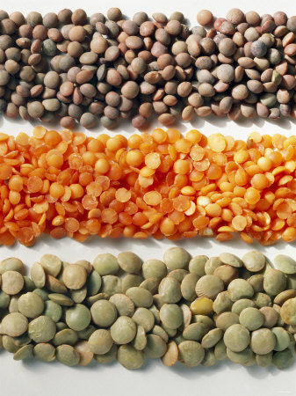
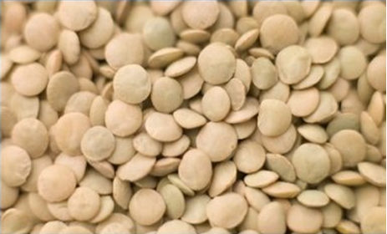
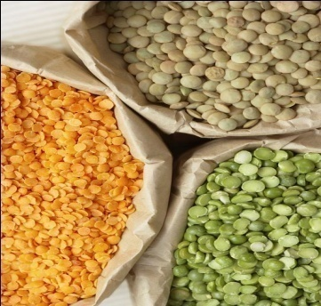
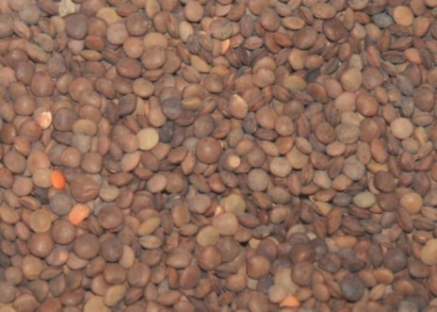
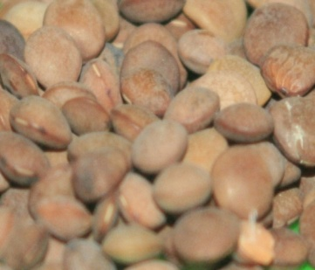
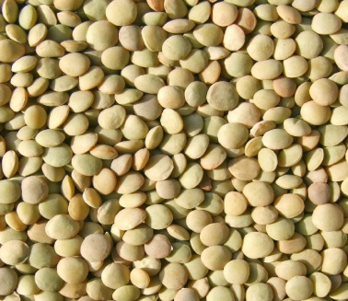
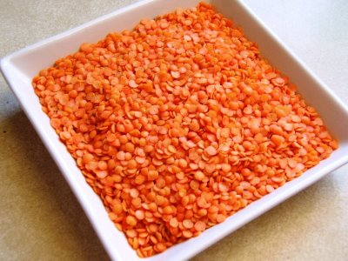
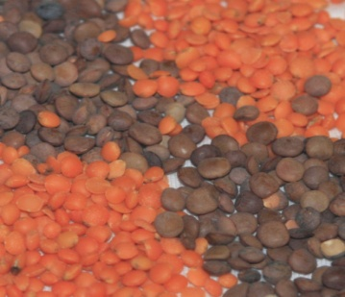
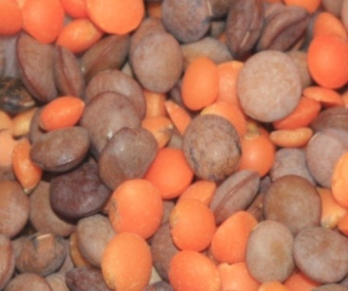
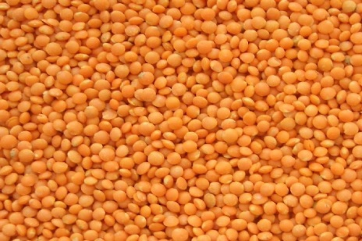
الخصائص الوظيفية
للأغذية التقليدية:
العدس نموذجاً
د.“معزالإسلام“ عزت فارس
أستاذ مساعد-قسم التغذية
كلية الصيدلة والعلوم الطبية - جامعة البترا

Slide 2
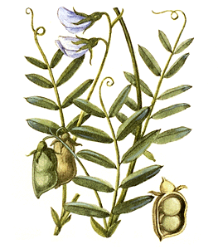
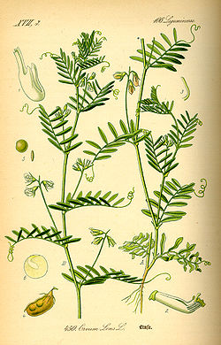
العدس كغذاء وظيفي
Lentils as a Functional Foods
مقدمة حول الأغذية الوظيفية: مفهومها ومصادرها
البقوليات كأغذية وظيفية.
نبذة تاريخية.
التركيب والقيمة الغذائية للعدس
المركبات الوظيفية النباتية النشطة في العدس
القدرة المانعة للتأكسد في العدس
تأثير العدس على الأمراض:
- السرطان (سرطان القولون)
- السكري وارتفاع دهون الدم
- أمراض القلب والشرايين (ارتفاع ضغط الدم)
- الشهية والسمنة وزيادة الوزن.

Slide 3
الأغذية الوظيفية: تعريفها ومفهومها
“الأغذية التي تزود الجسم باحتياجاته من العناصر الغذائية الأساسية المختلفة، بالإضافة إلى تزويده بالعناصر والمركبات الحيوية (غير الغذائية) ذات التأثيرات الفسيولوجية النافعة التي تسهم في الحفاظ على صحة الجسم وحيويته، وتساعده على مقاومة الأمراض أوعلاجها أو التخفيف من حدتها ومضاعفاتها" (Roberfroid,2000).
مصطلحات رديفة :الأغذية الطبية Medical Foods ، الأغذية العلاجية Therapeutic Foods.
العلاجات الغذائية Nutraceuticals ”تلك المنتجات التي تؤخذ من الأغذية وتحضر على هيئة مستحضرات صيدلانية (حبوب أو مسحوق) وهي ذات تأثيرات وظيفية فسيولوجية نافعة لجسم الإنسان“.

Slide 4
الأغذية الوظيفية
Functional Foods
المركبات الوظيفية الحيوية
Bioactive Functional Compounds
المركبات البكتيرية
Bacteriochemicals
المركبات الحيوانية
Zoochemicals
العناصر الغذائية
Nutrients
المركبات الفطرية
Fungochemicals
المركبات النباتية
Phytochemicals
Milner. (2006). Nutritional Oncology.

Slide 5
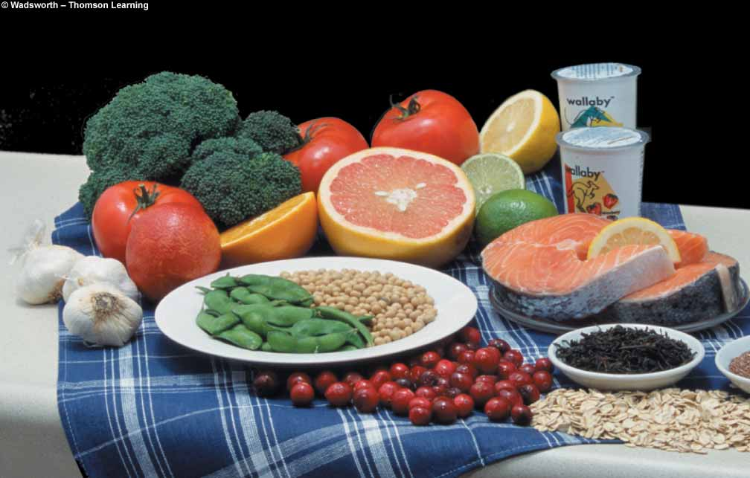
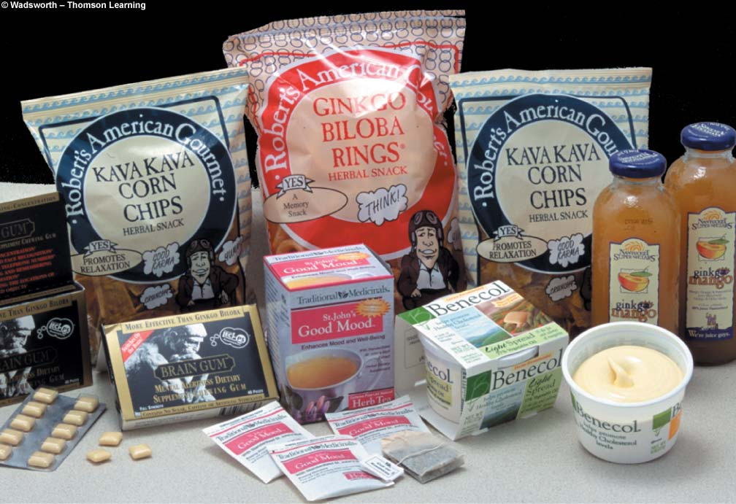
  -
  مصادر الأغذية الوظيفية:
  -طبيعية
  -مصنعة

Slide 6
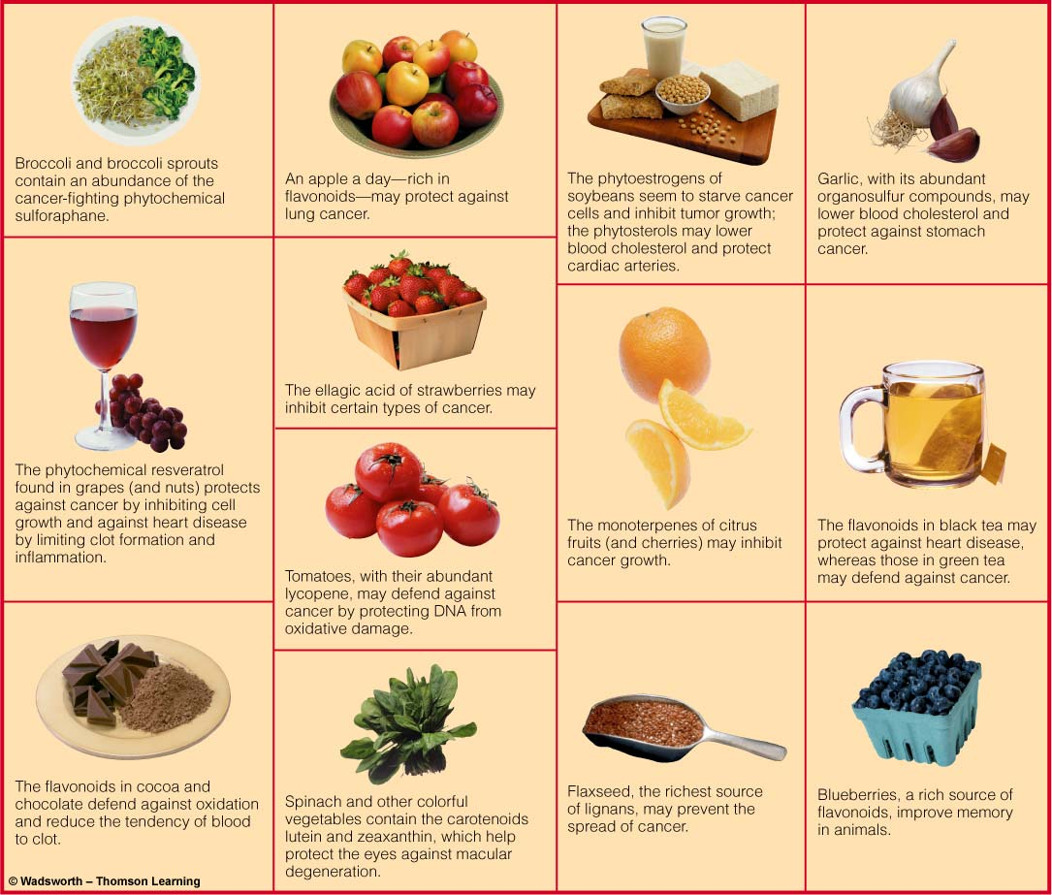

Slide 7
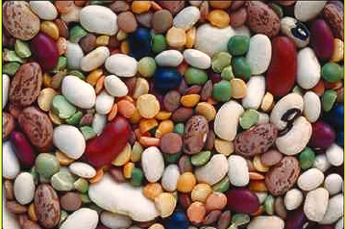
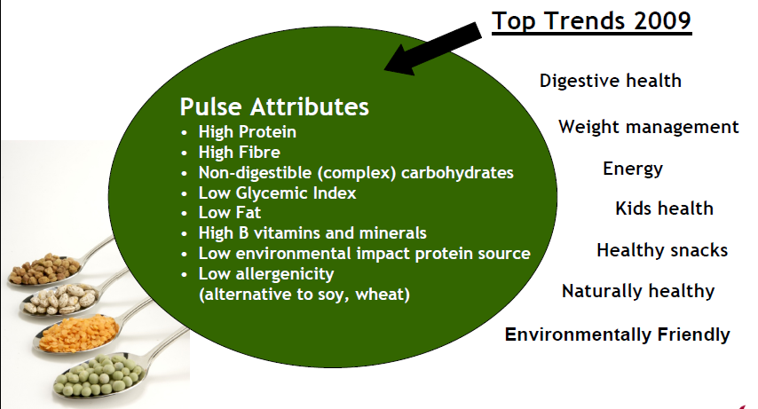
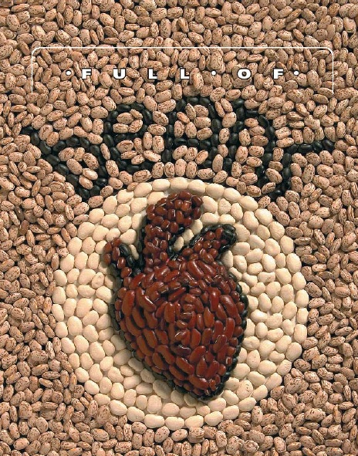
البقوليات كأغذية وظيفية

Slide 8
البقوليات
Legumes
Pulses:
.Dry beans
Chickpeas
. Lentils
. Peas
Oils sees
. Peanuts
.Soybeans
Vegetable crops
.Green beans
. Green peas
Cow crops
.Cloves
. Alfalfa

Slide 9
-ورد ذكر العدس في التوراة والإنجيل، وقد شرف بالذكر في القرآن الكريم.
-يرجع تاريخ العدس إلى 8000 عام قبل الميلاد، إذ زرع في منطقة الهلال الخصيب المعروفة في العصر الحجري.
-يعتقد أنه بدأ ظهوره في الشرق الأدنى ثم انتقل إلى الشرق الأوسط ثم آسيا الوسطى وأخيرا إلى شمال أمريكا.
-زرع الفرس والفراعنة العدس قبل حوالي 2500 عام، وقد تمدد العدس إلى منطقة الشرق الأوسط خلال
الإمبراطورية الرومانية.
-وصفه أبقراط لعلاج عديد من الأمراض كما وصفه علماء المسلمين كابن سينا.
(Lens culinaris L)

Slide 10
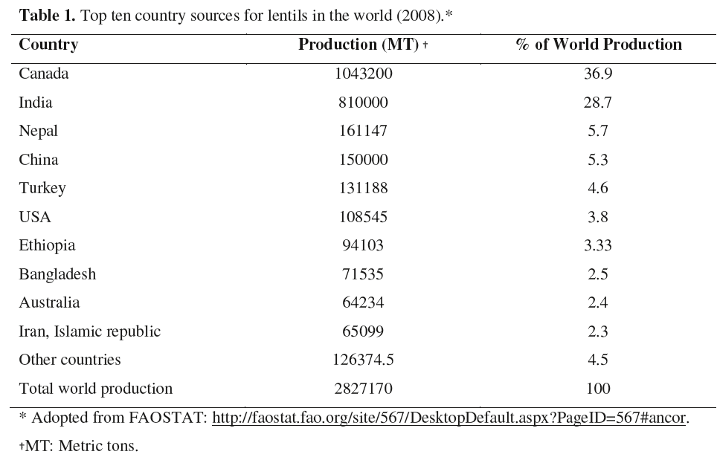
إنتاج العدس

Slide 11
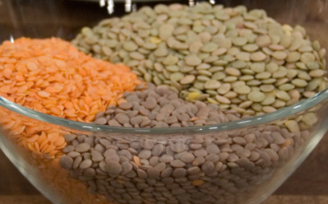
خصائص العدس
تدني محتواه من العناصر الغذائية ”الضارة“ كالدهون المشبعة والكولسترول والصوديوم والسكريات البسيطة.
تعد حبات العدس الأقل سمكاً والأقل صلابة بالمقارنة مع غيرها من البقول الجافة، مما يجعلها أكثر مواءمة لعمليات الجرش والكسر وأقل كلفة بالطاقة.
يمكن زراعتها في أماكن أكثر تنوعاً من غيرها من أنواع البقول.
يمتاز بقصر مدة الطبخ (23-26 دقيقة)، بالمقارنة مع غيرها من أنواع البقول الجافة (ساعة تقريباً).
(Piergiovanni & Taranto (2005). J Agric Food Chem, 53: 6593 6597;
Indira & Bhattacharya (2006). J Food Eng, 76: 113– 118).

Slide 12
التركيب والقيمة الغذائية للعدس
Chemical Composition and Nutritional Value

Slide 13
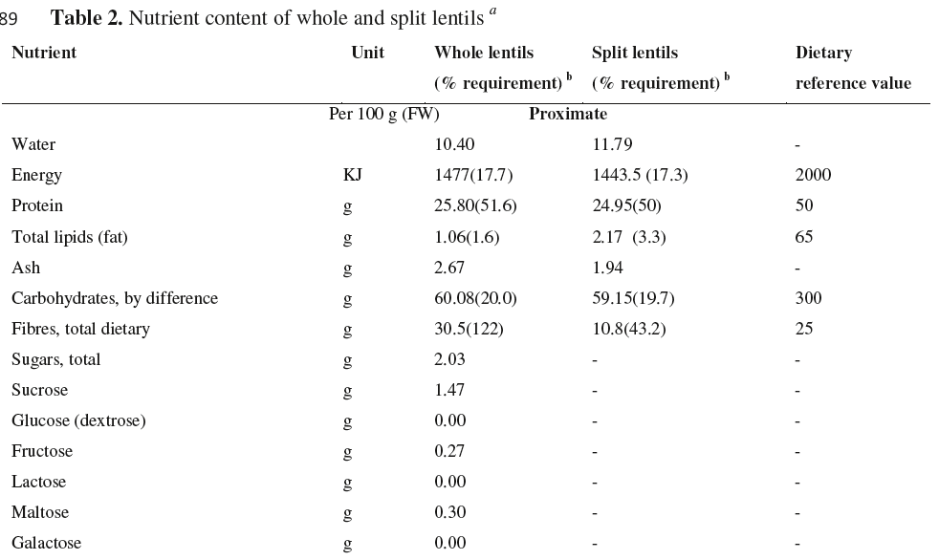
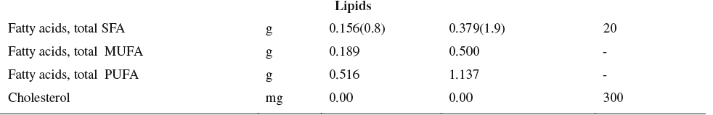
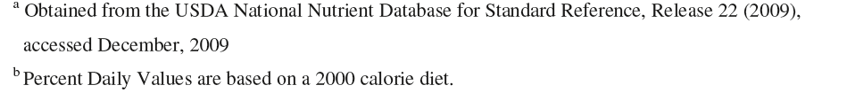

Slide 14
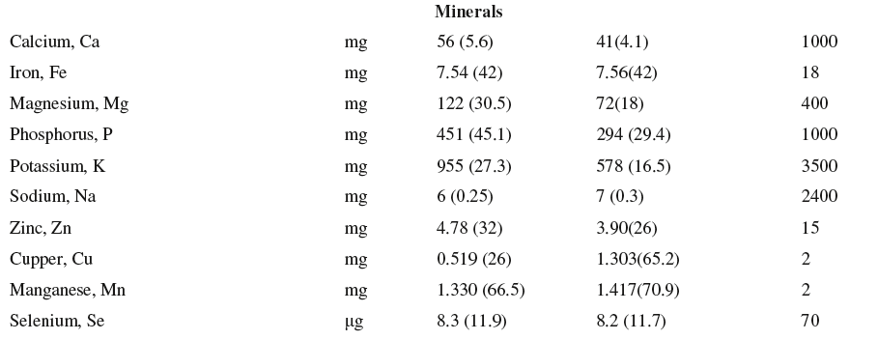

Slide 15
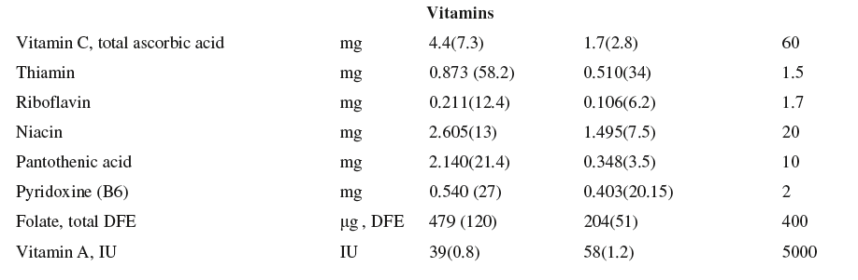
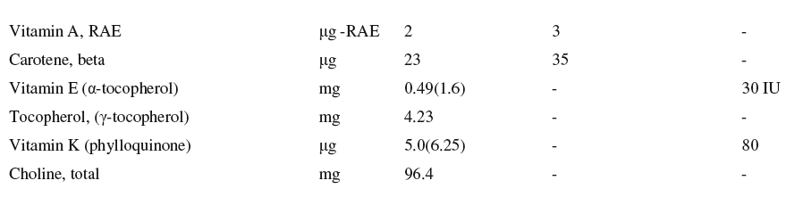

Slide 16
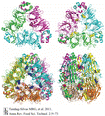
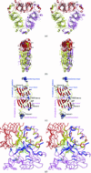
بروتينات العدس
تمثل البروتينات الذائبة في الماء الجزء الأكبر من البروتينات التخزينية في البقوليات بمعدل 47% من مجمل البروتينات.
يحوي العدس أكبر نسبة من هذه البروتينات من بين جميع أنواع البقوليات، حيث تصل نسبتها إلى 89%، وهي أعلى بكثير من أنواع البقول الأخرى.
(Bamdad et al.(2006). Food Res Int 39, 106–111.

Slide 17
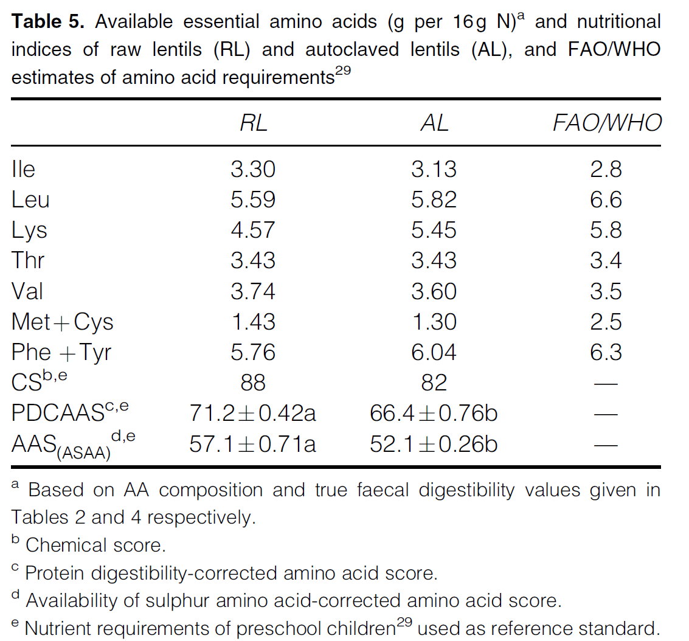
بروتينات العدس
Porres et al. 2002. J Sci Food Agric , 82:1740–1747.

Slide 18
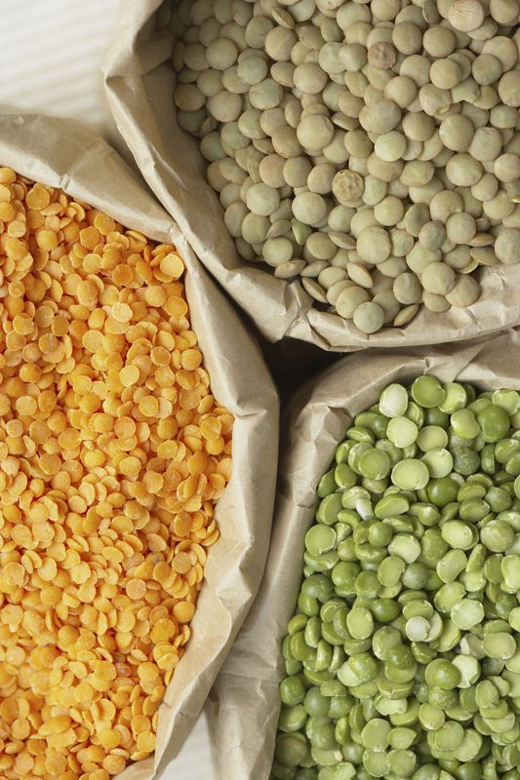
- تبعاً لدائرة الزراعة الأمريكية USDA
فإن العدس يعد مصدراً جيداً للطاقة والسيلينيوم وفيتامين ب2 والنياسين.
-كما يعد مصدراً ممتازاً للبروتين والكربوهيدرات والحديد والمغنيسيوم والفوسفور والبوتاسيوم والزنك والنحاس والمنغنيز-والثيامين وحمض البانتوثينيك والبيرودوكسين.
-في حين يعد مصدراً استثنائياً متميزاً لكل من حمض الفوليك والألياف الغذائية.

Slide 19
نشا العدس
تمثل الكربوهيدرات الكلية الجزء الأكبر من مكونات العدس (58.6-63.9 غم/100 غم وزن جاف)، ويحتل النشا الجزء الأكبر من الكربوهيدرات (34-37 غم/100 غم).
من بين 23 نوعاً من البقول الجافة، كانت نسبة الاستخلاص للنشا من البقول الأعلى في العدس، حيث بلغت بأعلى حد 47% من وزن الكربوهيدرات.
(Padovani et al. (2007). J Food Comp Anal, 20: 733–738; Iqbal et al. (2006). Food Chem ,97: 331–335).

Slide 20
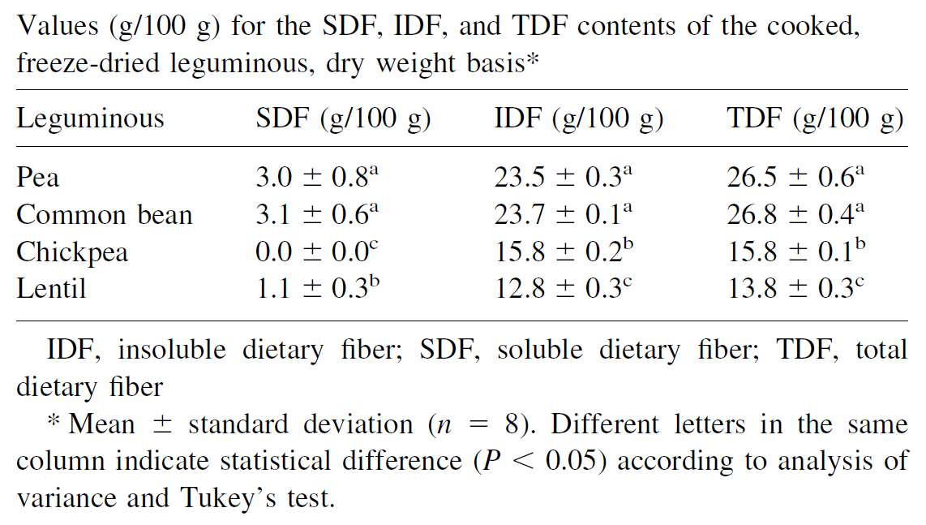
الألياف الغذائية في العدس
Queiroz-Monici. (2005) Nutrition: 21 602–608.

Slide 21
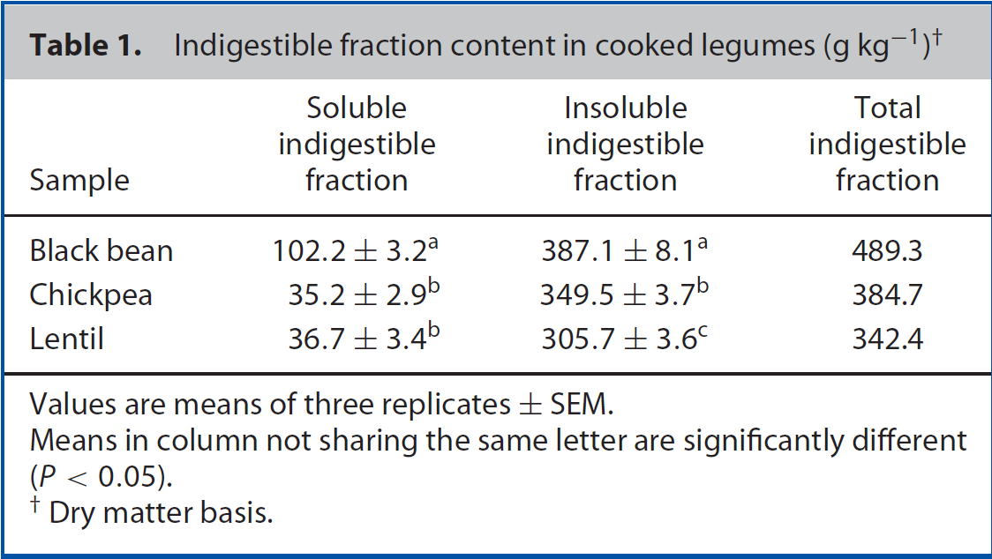
Hernandez-Salazar. 2010. J Sci Food Agric; 90: 1417–1422

Slide 22
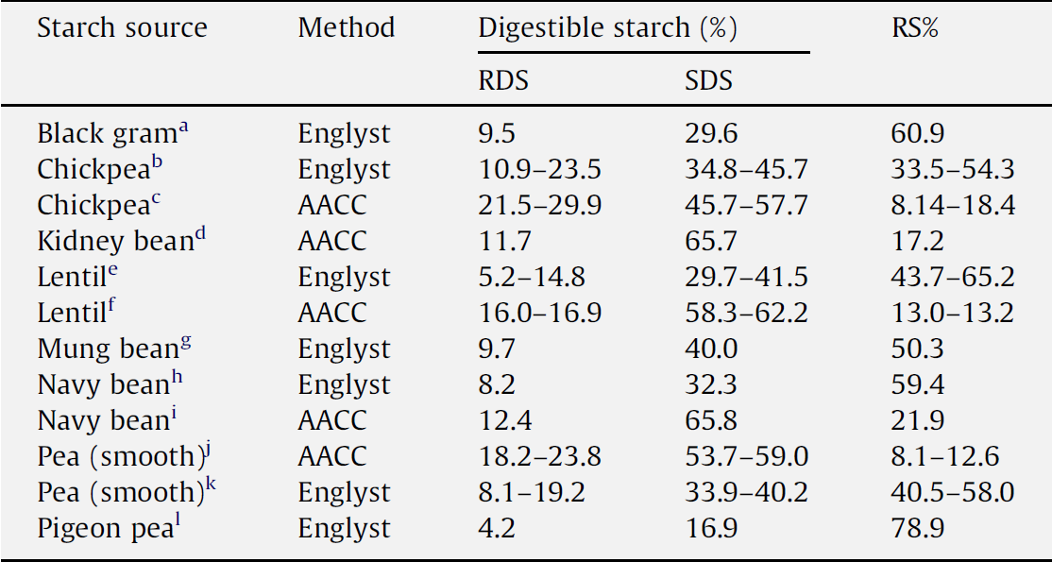
نشا العدس
Hoover et al. 2010. Food Research International 43: 399–413.

Slide 23
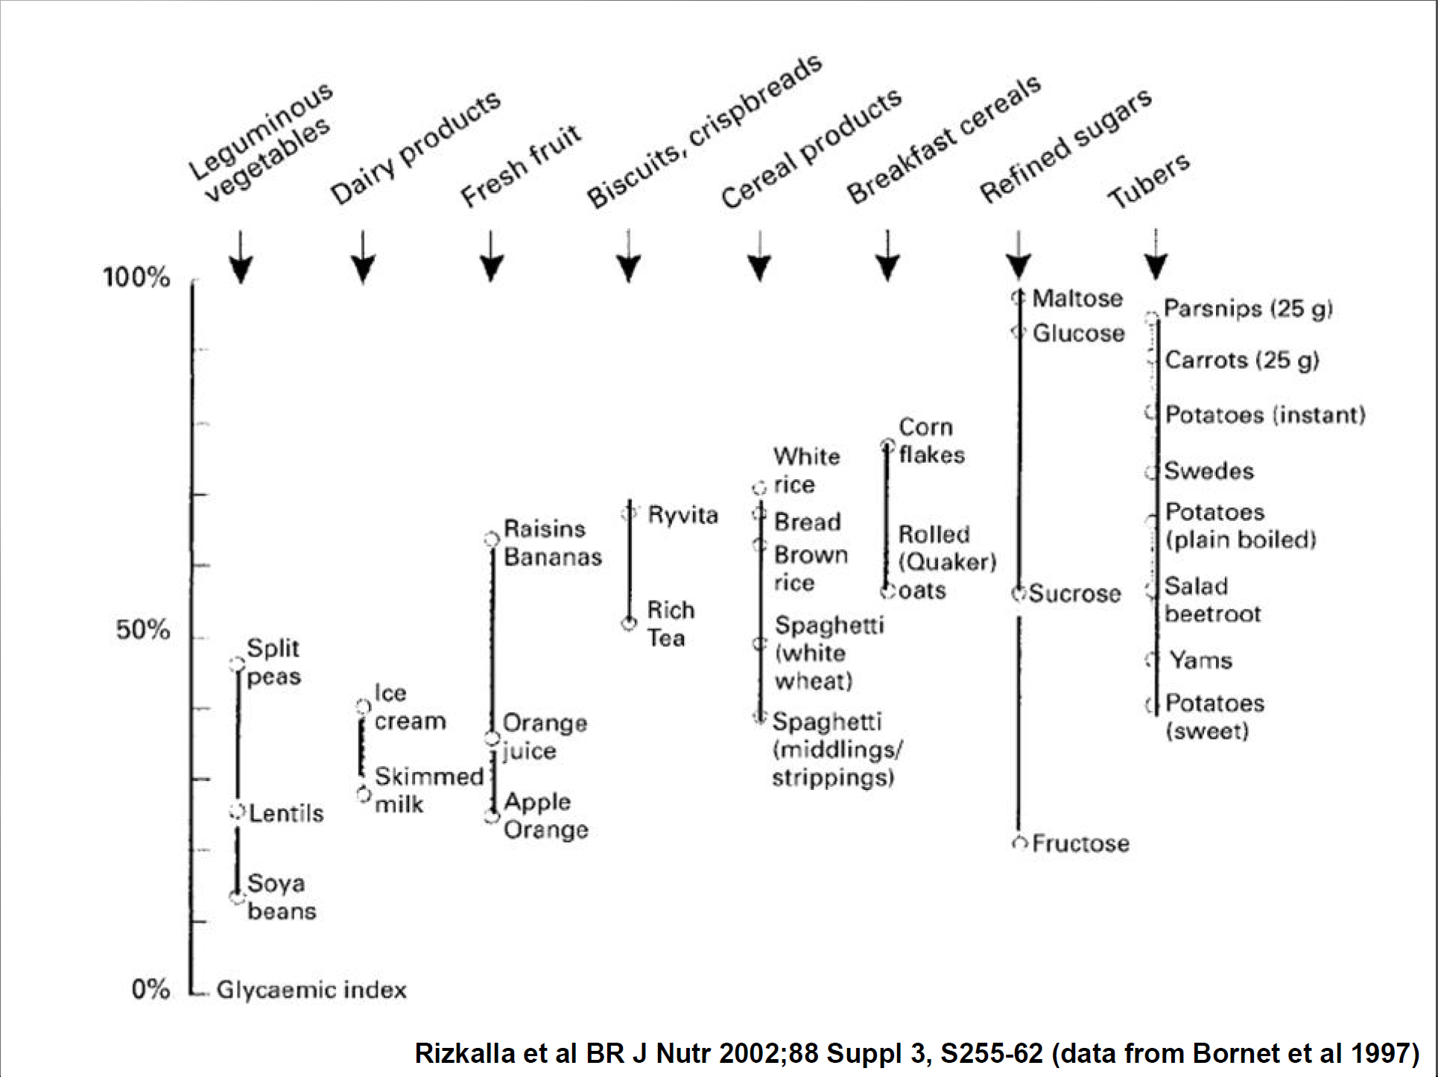

Slide 24
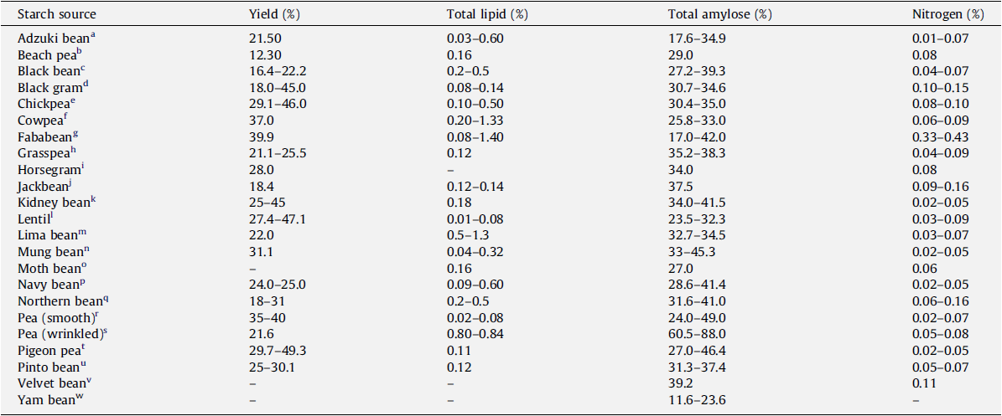
نشا العدس
Hoover et al. 2010. Food Research International 43: 399–413.

Slide 25
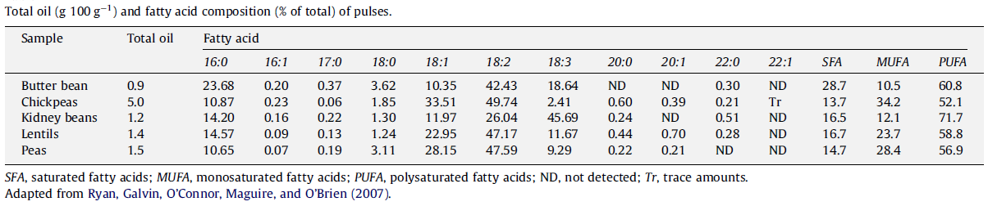
Lentils Composition
Campos-Vega. Food Research International ,43: 461–482.

Slide 26
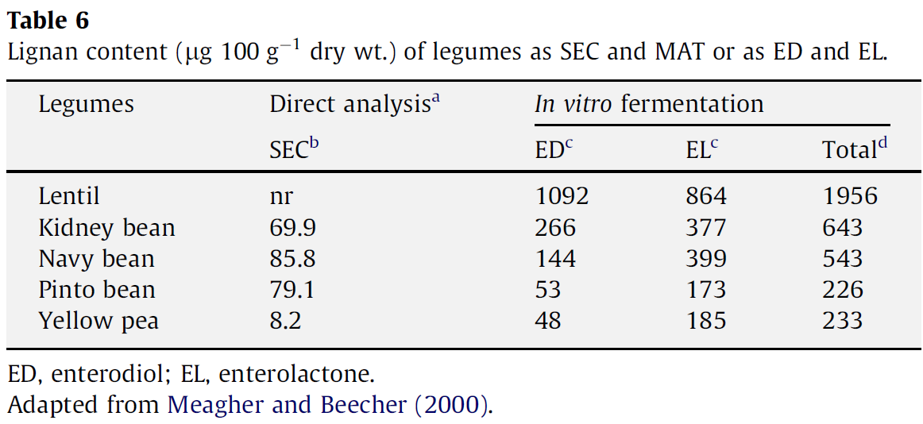
Phytochemicals of Lentils

Slide 27
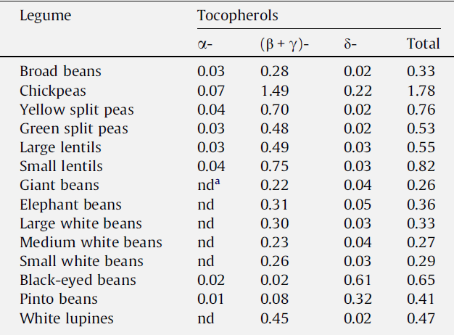
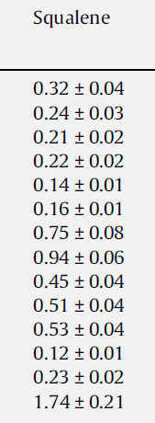
Phytochemicals of Lentils
Kalogeropoulos et al. (2010). Food Chem 121, 682-690.

Slide 28
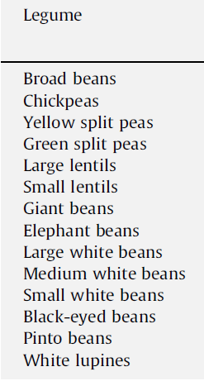
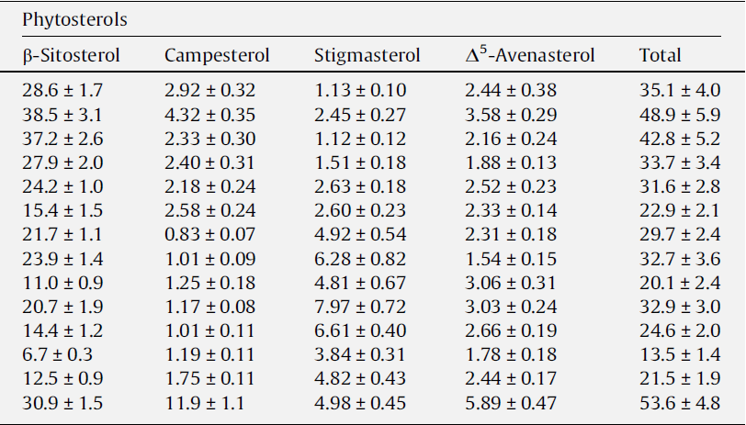
Phytochemicals of Lentils
Kalogeropoulos et al. (2010). Food Chem 121, 682-690.

Slide 29
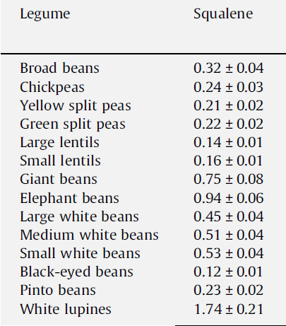
Phytochemicals of Lentils
Kalogeropoulos et al. (2010). Food Chem 121, 682-690.

Slide 30
القدرة المانعة للتأكسد في العدس
Antioxidant Potential of Lentils

Slide 31



Slide 32

القدرة المانعة للتأكسد في العدس
Xu and Chang. (2008). Food Chemistry ,110: 1–13.

Slide 33

القدرة المانعة للتأكسد للعدس
Xu and Chang. (2008). Food Chemistry ,110: 1–13.

Slide 34
Phenolic content of lentils
Xu and Chung (2007) JOURNAL OF FOOD SCIENCEو S1-S9.

Slide 35
المركبات الوظيفية في العدس
Lentils Functional Phytochemicals

Slide 36








Category | Individual compounds | Chemical Compounds
Proteins Trypsin inhibitors Lectins | Bowman-Birk trypsin inhibitors (BBI)
Vitamins | Vitamins C
 | Vitamin E
Polyphenolics Non-flavonoid | Hydroxybenzoic acid
 | Hydroxycinnamic acid
Flavonoid | Trans-resveratrol-3-O-glucoside
 | Flavonols

Slide 37







Category | Individual compounds | Chemical Structure (s)
Anthocyanins | Catechins
Tannins and tannin-related compounds | Gallocatechin
 | p-Coumaric acid
 | Ferulic acid
 | Sinapic acid
 | Quercetin
 | Kaempferol

Slide 38







Category | Individual compounds | Chemical Compounds
Tannins and tannin-related compounds | Delphinidin
 | Cyanidins
Phytic acid
 | Phytic acid
Hydrocarbons | Squalene
Carotenoids | β-carotene
Saponins
Phytosterols

Slide 39

Hernandez-Salazar. 2010. J Sci Food Agric; 90: 1417–1422

Slide 40


Slide 41


Slide 42

Faris et al. (2011). Unpublished article:
Lentils as a Nutraceutical Functional Foods.

Slide 43
تأثير العدس على السمنة

Slide 44

تأثير العدس على الشهية

Slide 45

تأثير العدس على الشهية

Slide 46

العدس وارتفاع سكر الدم

Slide 47


Slide 48


Slide 49


Slide 50


Slide 51


Slide 52


Slide 53


Slide 54


Slide 55
تأثير العدس على ارتفاع ضغط الدم

Slide 56

Boye et al. 2010.Food Science and Technology ,43:987–991.

Slide 57


العدس وارتفاع ضغط الدم
Boye et al. 2010.Food Science and Technology ,43:987–991.

Slide 58

العدس ومرض ارتفاع الضغط
Boye et al. 2010.Food Science and Technology ,43:987–991.

Slide 59

العدس وصحة الجهاز الهضمي
Lentils and GIT Health

Slide 60



Slide 61

العدس وصحة الجهاز الهضمي
Queiroz-Monici. (2005) Nutrition: 21 602–608.

Slide 62

العدس وصحة الجهاز الهضمي
Queiroz-Monici. (2005) Nutrition: 21 602–608.

Slide 63

العدس وصحة الجهاز الهضمي
Queiroz-Monici. (2005) Nutrition: 21 602–608.

Slide 64

العدس وصحة الجهاز الهضمي
Queiroz-Monici. (2005) Nutrition: 21 602–608.

Slide 65

العدس وصحة الجهاز الهضمي
Queiroz-Monici. (2005) Nutrition: 21 602–608.

Slide 66

العدس وصحة الجهاز الهضمي
Queiroz-Monici. (2005) Nutrition: 21 602–608.

Slide 67
ACF Under the Microscope
ACF: A surrogate biomarker for precarcinous lesions
*Two to three times larger than normal crypts
*Have a thick epithelial lining that stains darker than normal crypts,
*Have a slit-like opening

Slide 68
From Eskin et al. (2006)

Slide 69








c
a
b
c
d
e
f
g
h
Topographic Views of (a) Normal Crypts Carpeting the Mucosal Surface of the Rat Colon at 40X, (b) Focus with 1 AC, (c) 2AC, (d) 3AC, (e, f & g) Large foci with ≥ 4AC, (h) Two Foci with 4 & 2 AC, at 100 X.

Slide 70
العدس وسرطان القولون
*
*
*
*
*
*
Faris et al. (2009). Nutrition Research,29:355-362.

Slide 71
Faris et al. (2009). Nutrition Research,29:355-362.
العدس وسرطان القولون
*
*
*
*
*

Slide 72
Faris et al. (2009). Nutrition Research,29:355-362.
العدس وسرطان القولون
*
*
*

Slide 73
Faris et al. (2009). Nutrition Research,29:355-362.
العدس وسرطان القولون
*
*
*
*
*
*

Slide 74
Incidence of Colonic Lesions in Azoxymethane-Treated Rats Fed Control, Lentils, Soybean and Pluronic F-68 Diets.
Diet Group (n) | Type of Colonic Lesion |  |  |  | Number of tumors/total lesions (%) | Tumor-bearing rats (%)
 | Dysplasia |  | Number and type of tumor (%)
 | Mild | Severe | Adenoma | Adenocarcinoma
C (10) | 5/10ª | 4/10 ª | 1/10 ª (10%) | 4/10 ª (40%) | 5/14 (36%) | 5/10 (50%)
C+5%RWL (10) | 5/10 ª | 2/10 ^{ab} | 0/10 ª (0%) | 1/10 ^{b} (10%) | 1/8 (12.5%) | 1/10 (10%)
C+5%CWL (10) | 6/10 ª | 0/10^{b} | 0/10 ª (0%) | 1/10 ^{b} (10%) | 1/7 (14.3%) | 1/10 (10%)
C+5%RSL (10) | 4/10 ª | 0/10^{b} | 1/10 ª (10%) | 2/10 ^{ab} (20%) | 3/7 (43.0%) | 3/10 (30%)
C+5%CSL (9) | 5/9 ª | 0/9^{b} | 1/9 ª (11%) | 0/9 ^{b} (0%) | 1/6 (17.0%) | 1/9 (11%)
C+5%RSB (10) | 6/10 ª | 0/10^{b} | 0/10 ª (0%) | 0/10 ^{b} (0%) | 0/6 (0%) | 0/10 (0%)
C+1%PF68 (10) | 2/10 ª | 1/10^{b} | 0/10 ª (0%) | 0/10 ^{b} (0%) | 0/3 (0%) | 0/10 (0%)
N (6) | 0 | 0 | 0 | 0 | 0 | 0
Shomaf MS, Takruri HR & Faris MAIE (2011) Jordan Medical Journal, xx, xx-xx.

Slide 75
Histology Slides Stained by H & E for Colonic Tissue Samples Indicating Severe Dysplasia. Magnification at 100X (I), and 400X (II).
I
II
Normal
crypts
Severe
dysplasia

Slide 76
Adenoma
Adenoma
Histology Slides Stained by H & E for Colonic Tissue Samples Indicating Adenoma. Magnification at 100 (I), and 400X (II).
I
II

Slide 77
RESULTS
Histology Slides Stained by H & E for Colonic Tissue SamplesIndicating Adenocarcinoma. Magnification at 100X.
Infiltrating adenocarcinoma

Slide 78
التأثير الوقائي من السرطان للعدس
*
*
*
*
*
*
Faris et al. (2009). Nutrition Research,29:355-362.

Slide 79
كيف يمنع العدس السرطان؟
Role of Dietary Detoxifying Enzyme Inducers in Chemoprevention. (A) Concept of Chemoprevention. Carcinogenesis can be Divided into Three Stages: Initiation, Promotion, and Progression. Blocking Agents Inhibit the Initiation Process, which Converts Normal Cells to Transformed Cells by Mutation, and Suppressing Agents Inhibit the Processes of Promotion and Progression, which Lead to the Final Form of Malignant Tumors. (B) Inhibition of Carcinogenesis by Detoxifying Enzyme Inducers. Environmental Toxins and Endogenous Mutagens (With/out Activation) Cause DNA Damage to Normal Cells. Detoxification system Inactivates Carcinogens through Reduction and Conjugation to Render them Less Reactive and More Easily Eliminated. From Chen and Kong (2005

Slide 80

Tumor Development

Slide 81


العدس والسرطان
Caccialupi et al. (2010). Food Chemistry, 120: 1058–1066

Slide 82
العدس ومرض السكري واضطراب دهون الدم
Lentils and Diabetes and Dyslipidemia

Slide 83
العدس ومرض السكري
من بين 102 مادة غذائية غنية بالكربوهيدرات، كان للعدس القيمة الأقل من مؤشر سكر الدم، حيث بلغ قيمة GI (63+6) في مجموعة من مرضى السكري وارتفاع دهون الدم
(Wolever et al. Nutrition Research,14(5): 651-669).

Slide 84

العدس ومرض السكري
Shams et al. (2008). ARYA Atherosclerosis Journal, 3(4): 215-218.

Slide 85

العدس وارتفاع دهون الدم
El-Beltagi et al. (2010). EJEAFChe, 9 (6): 1117-1127.

Slide 86

العدس وارتفاع دهون الدم
El-Beltagi et al. (2010). EJEAFChe, 9 (6): 1117-1127.

Slide 87

العدس وارتفاع دهون الدم
El-Beltagi et al. (2010). EJEAFChe, 9 (6): 1117-1127.

Slide 88

العدس وارتفاع دهون الدم
Kingman et al. 1993. British Journal of Nutrition, 69, 409421

Slide 89

Al-Tibi et al (2011). Malaysian Journal of Nutrition ,16 (3): 409-418.

Slide 90

Al-Tibi et al (2011). Malaysian Journal of Nutrition ,16 (3): 409-418.

Slide 91

Al-Tibi et al (2011). Malaysian Journal of Nutrition ,16 (3): 409-418.

Slide 92

Al-Tibi et al (2011). Malaysian Journal of Nutrition ,16 (3): 409-418.

Slide 93

Al-Tibi et al (2011). Malaysian Journal of Nutrition ,16 (3): 409-418.

Slide 94

Lentils and Diabetes
Jenkins et al. 1982. American Journal of Clinical Nutrition,
36: 1093-110 1.
Blood glucose response over 2 h after 50 g carbohydrate meals of blended lentils, I h lentils, and 12 h dried lentils compared with 20 mm lentils.

Slide 95

Lentils and Diabetes
Jenkins et al. 1982. American Journal of Clinical Nutrition,
36: 1093-1101.
Blood glucose response over 2 h after 50 g carbohydrate meals of bread or glucose compared with 20 mn lentils.

Slide 96

Lentils and Homocysteine
Cryne .2009. Unpublished M.Sc. Thesis. The University of Guelf.

Slide 97


Slide 98


Slide 99

Cryne .2009. Unpublished M.Sc. Thesis. The University of Guelf.

Slide 100

Lentils and Blood lipids
Cryne .2009. Unpublished M.Sc. Thesis. The University of Guelf.

Slide 101

Lentils and Blood Lipids
Cryne .2009. Unpublished M.Sc. Thesis. The University of Guelf.

Slide 102

Lentils and Blood Lipids
Cryne .2009. Unpublished M.Sc. Thesis. The University of Guelf.

Slide 103

تطوير منتجات غذائية خفيفة عالية القيمة الغذائية باستخدام العدس
Ryland et al. (2010) Food Research International 43: 642–649.

